Slide 1
Altinn Studio
Statistisk sentralbyrå

Slide 2
Hvordan komme raskt i gang med Altinn Studio?
Få på plass tilgang til Altinn studio og repo i Gitea
Klargjør pc for kjøring av lokal test
Opprett en enkel tjeneste i Altinn Studio
Bruk det du har gjort så langt til å «trene» på å pushe og pulle endringer frem og tilbake mellom Altinn Studio og VS code.
Ta i bruk slack..
https://altinn.github.io/docs/altinn-studio/
Notes:
Lokal test… få det på plass først som sist, håpløst uten…
Dessuten får du da også muligheten til å redigere på filer i for eksempel VS code.

Slide 3
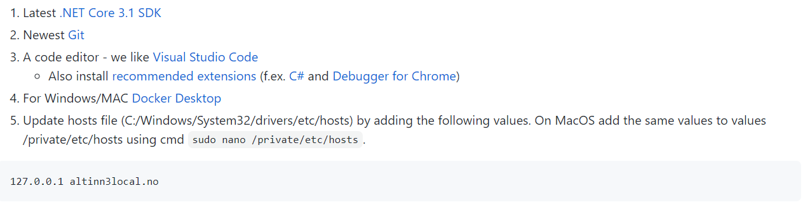
Klargjøre for lokal test…
https://github.com/Altinn/altinn-studio/blob/master/LOCALAPP.md
VS code
Altinn Studio
Docker
Vent med punkt 5 og 6 til du får clonet ned en app/skjema..
Notes:
Start med dette for å kunne teste

Slide 4
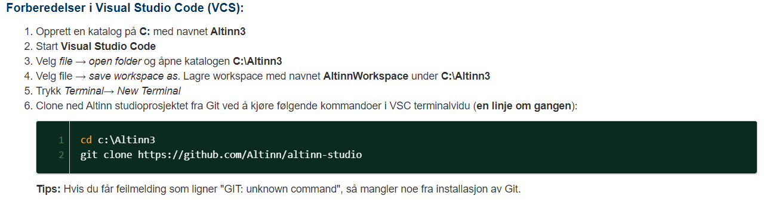
Tips….
Notes:
Start med dette for å kunne teste

Slide 5
Lage en enkel tjeneste i Altinn Studio – lage et førsteutkast
Et enkelt skjema – ta gjerne utgangspunkt i tjeneste som finnes.
Gjenbruk gjerne XSD
Det anbefales å legge inn ekstra hjelpefelter i XSD med det samme.
Opprett tjenesten med organisasjonen som eier
Mindre problemer med rettigheter senere
Teksteditoren i Altinn Studio – bruk den gjerne helt i oppstart, bruk deretter VS code e.l

Slide 6
Tjenesteutvikling i Visual Studio Code
Enklere å kjøre tjenesten i lokaltest og debugge
VSC forenkler editering av filer, bedre GUI og intellisense.
Lage funksjonalitet som ikke er tilgjengelig i AS.
Clone ned tjenesten fra Repo.
https://altinn.github.io/docs/altinn-studio/testing/local/
https://github.com/Altinn/altinn-studio/blob/master/LOCALAPP.md (punkt 5 og 6 )

Slide 7
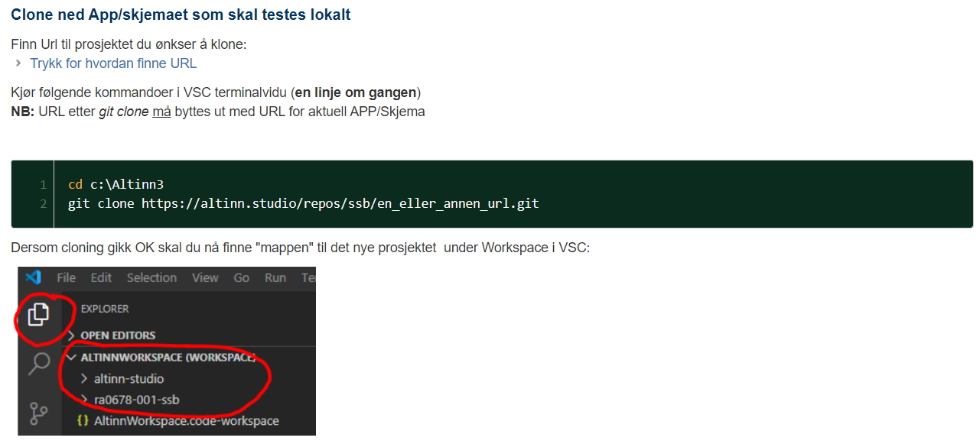
Tips 2….
Notes:
Start med dette for å kunne teste

Slide 8
Triks og anbefalinger…
Bruk den «enkle» tjenesten til å gjøre deg kjent med hvor ulike filer finnes og hva de gjør: Formslayout, ressursfiler-tekst, InstantiationHandler m.m
Gjør endring i filer og bli kjent med hvordan du puller og pusher kodeendringer fra VS Code mot Repo (Gitea).
GIT-operasjoner via extension i VSC og/eller «terminalvindu»

Slide 9
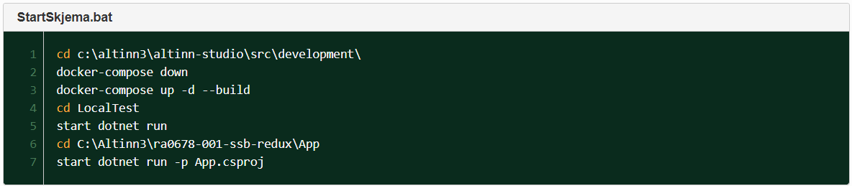
Triks og anbefalinger forts…
Lage batch-fil som starter «lokaltest» og App lokalt.
Ctrl + C for å «lukke» kjørende prosesser før restart

Slide 10
Fremdrift / samarbeid med Altinn utviklingsteam.
Info om nye etterlengtede features legges ut på slack
Rask respons på henvendelser på slack
Følge med på hva andre jobber med.
Jevnlige møter og oppfølging

Slide 11
Takk!

